Slide 1
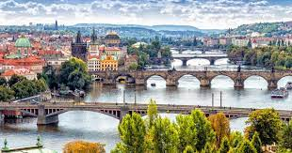
Erasmus+ Praha
Mobilita určená pre učebný odbor 6456 Kaderník

Slide 2
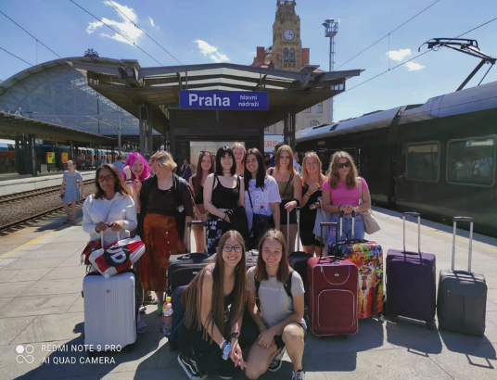
Náš začiatok
žiačky 1. a 2. ročníka v odbore kaderník sa zúčastnili dvojtýždňového školenia v Prahe
cieľom nášho školenia bolo získať nové vedomosti a zručnosti vo všetkých odvetviach kaderníckeho remesla

Slide 3
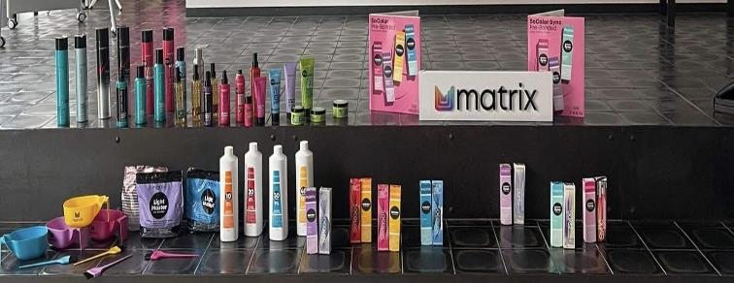
Program
Vzdelávanie sme absolvovali v školiacom centre L'Oréal Praha.
Vzdelávanie viedli školitelia z firmy MATRIX : Monika Vítková, Denisa Doškářová, Lucia Maříková, Kristyna Dvořáková Jiří Tomev a mnoho ďalších šikovných ľudí.
Program
1. základné farbenie a colormatching
2. styling a využitie stylingových prípravkov
3. zosvetľovacie metódy
4. balayage a moneypiece
5. účesová tvorba
6. exkurzia na salón CRAFT
7. škola strihu
8. škola strihu

Slide 4
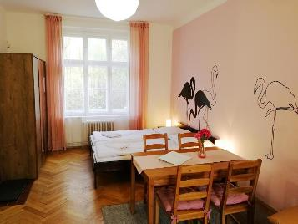
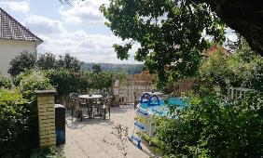
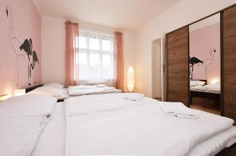
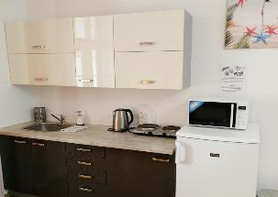
Ubytovanie
našich 14 dní sme boli ubytovaní
v apartmáne Flamingo, Praha 5.
poloha apartmánu bola na dobrom mieste, mali sme blízko k centru mesta, ale aj k nášmu pracovisku, na ktoré sme sa premiestňovali pomocou autobusov, alebo električiek

Slide 5
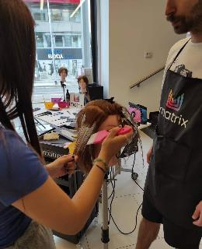
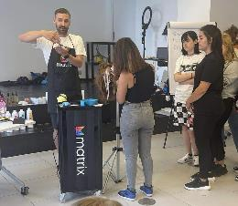
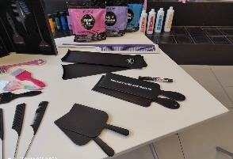
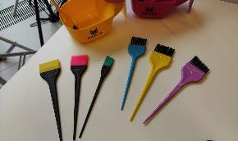
balayage a moneypiece
tento deň bol pre nás najzaujímavejší, plný nových informácií a zručností
naučili sa nové techniky, spoznali nové druhy štetcov a tak isto aj to, ako majú zdokonaliť finálny výsledok

Slide 6
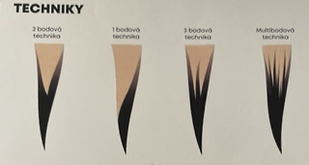
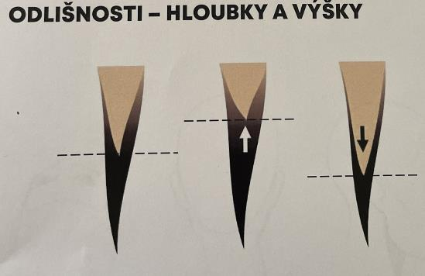
Technika Balayage

Slide 7
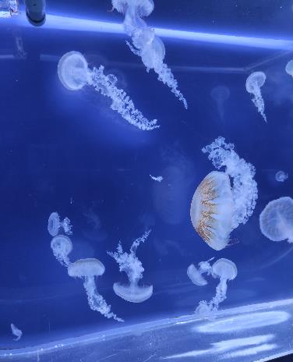
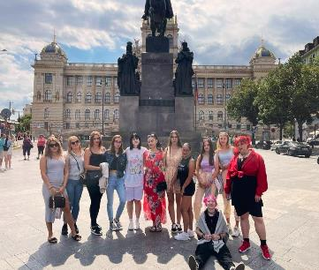
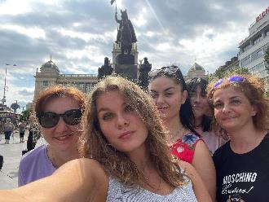
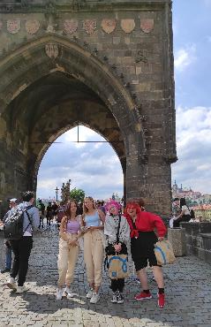
Naše výlety

Slide 8
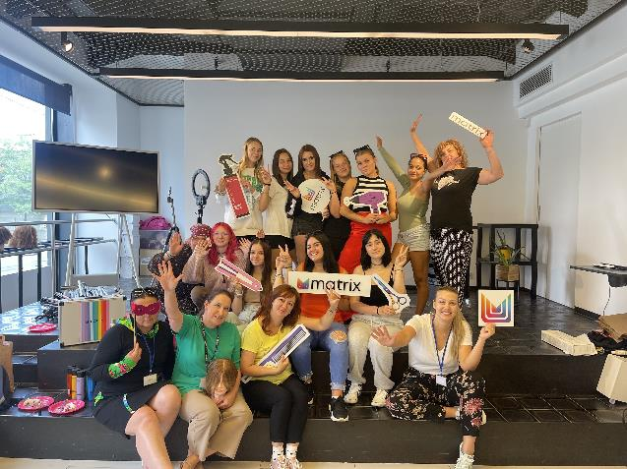
ďakujeme

